Slide 1
交通系ＩＣカードがもたらす影響
名古屋市立大学経済学部 森田ゼミ
一海稚賀
佐藤功武
溝口順也

Slide 2
はじめに
これまで名古屋市交通局は旅客運送業を中心にサービスを展開してきたが、それだけでは発展していけない現状(平成22年度累積欠損金3,600億円)がある。
そんな中、今年2月からmanacaを導入。
manaca事業を分析するとともに、今後への課題や、さらなる発展への提言もしていく。
私たちへの影響は…？
経済への影響は…？

Slide 3
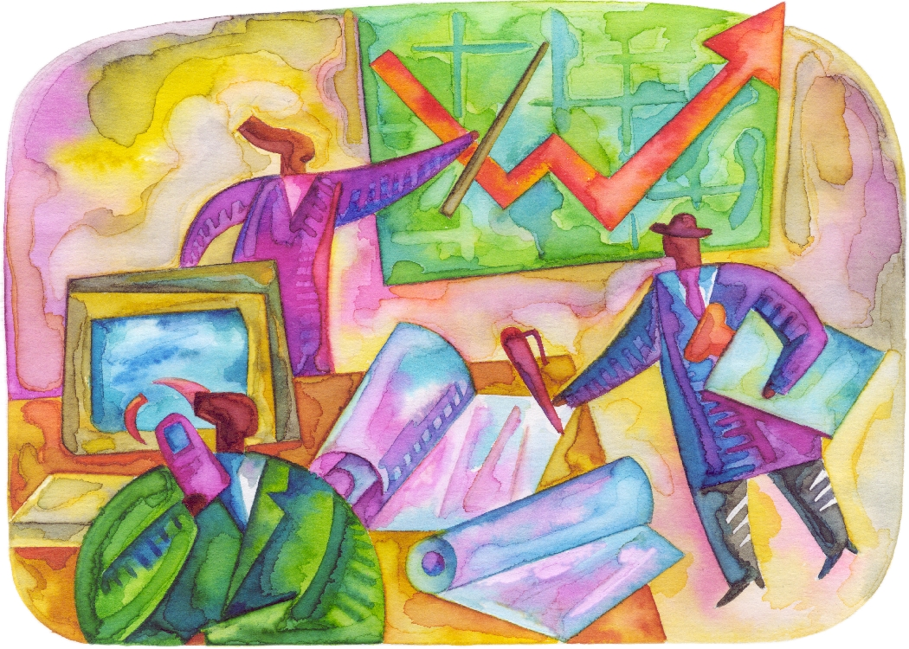
アウトライン
交通系ＩＣカードとは
manacaについて
  manacaの紹介
  時短効果
  電子マネーとしてのmanaca
分析
まとめ

Slide 4
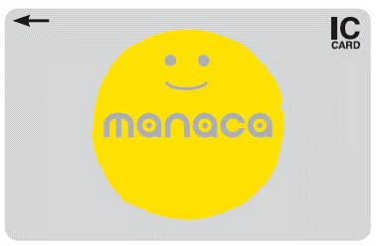
交通系ＩＣカードとは
公共交通機関で導入されている、ICチップを搭載したカードのこと
代表的なものは、JR東日本のSuica
その多くはプリペイド式で、事前にチャージしてから利用する(一部はポストペイ式)
乗車券としてだけでなく、買い物の支払いや学生証・社員証としても使える

Slide 5
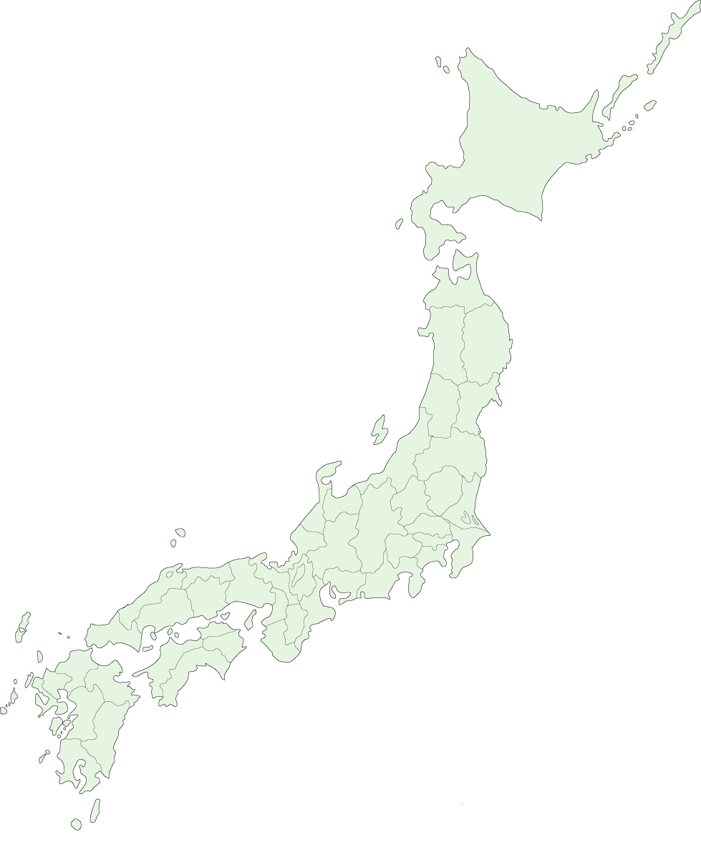
全国で広がる交通系ＩＣカード
Kitaca/SAPICA
SUGOCA/はやかけん
TOICA/manaca
Suica/PASMO
ICOCA/PiTaPa

Slide 6

manacaの累積発行枚数
2011年9月14日
100万枚突破！

Slide 7
交通系ＩＣカードのメリット
 | 企業側 | 利用者側
乗車券として利用 | ・メンテナンスコストの削減 ・キセル防止 ・リサイクル可能で何度も使える ・乗客の行動が把握しやすくなる | ・切符を買わなくて良い ・改札をスムーズに通過できる ・乗り越し精算が簡単 ・相互利用可なら1枚でOK
買い物で利用 | ・レジ作業コストの削減 ・作業ミスの低減 ・セキュリティの向上 | ・財布を出さなくて良い ・財布の小銭が少なくなる ・レジ時間の短縮

Slide 8
時間短縮効果
地下鉄
  切符を買う時間
バス
  現金投入or現金投入からおつりをもらうまでの時間
買い物
  財布や小銭を出さなくて良い
  金銭の授受にかかる時間

Slide 9
地下鉄
名古屋駅で100人を調査
平均購入時間：27.1秒
27.1(秒)×173,000(人/日)≒1,302時間

Slide 10
バス
名古屋駅・栄駅で100人を調査
manaca：1.6秒（54人）
現金の平均：4.1秒（46人）
  現金：2.3秒（34人）
  現金（釣り銭あり）：9.3秒（12人）
4.1(秒)×33,000(人/日)≒37.5時間
40人が乗車すると仮定
全員がmanaca:1.6×40＝1分4秒
全員が現金:4.1×40＝2分44秒
・ダイヤの見直し
・燃料費の節約
・渋滞緩和

Slide 11
時間短縮の金銭価値
地下鉄：1,302時間/日
バス：37.5時間/日
1年間で488,917.5時間
時給が1,000円だとすると、
およそ4.8億円分の時間短縮効果！

Slide 12
買い物の時間短縮
～am/pmの調査より～
現金平均決済時間：34秒
電子マネー平均決済時間：26秒
100人精算するのに13分の差
  人件費等のコスト削減に繋がる
サークルＫサンクスの例
約25％も短縮！

Slide 13

買い物の支払い手段としてのmanaca
JR東日本の場合、営業収益の34.3％がSucia事業等の非旅客運送業によるもの(2011年3月決算)
その多くが、Suicaを買い物で使ってもらうことによって提携店から得られる手数料収入
manacaの場合も、それが新たな収入源になるのではないだろうか？

Slide 14
DO！の場合
manacaによって得られた売上の3％を、手数料として名古屋市交通局に支払う
今年3月～9月の来店者数：2,205,259人
manaca利用者：377,838人(17.13％)
客単価は250円
支払手数料はおよそ283万円

Slide 15
各駅の売店でのmanaca利用率推移
 | 3月 | 4月 | 5月 | 6月 | 7月 | 8月 | 9月 | 計
上前津 | 17.87% | 18.83% | 19.89% | 20.24% | 19.81% | 20.57% | 20.82% | 19.72%
伏見 | 16.36% | 18.50% | 18.92% | 20.45% | 19.77% | 20.21% | 21.71% | 19.44%
本山 | 17.14% | 19.09% | 19.26% | 20.38% | 19.01% | 19.16% | 19.13% | 19.06%
桜山 | 13.57% | 16.96% | 18.08% | 18.18% | 19.50% | 20.48% | 20.77% | 18.30%
鶴舞 | 16.06% | 16.82% | 18.18% | 19.39% | 19.06% | 18.48% | 18.62% | 18.12%
御器所 | 15.16% | 16.87% | 17.62% | 18.69% | 18.40% | 18.60% | 18.49% | 17.71%
高畑 | 14.24% | 14.89% | 15.62% | 16.40% | 15.81% | 16.51% | 16.50% | 15.72%
黒川 | 11.38% | 11.72% | 12.47% | 13.02% | 12.93% | 14.06% | 14.74% | 12.90%
池下 | 12.06% | 11.49% | 12.13% | 12.55% | 12.02% | 11.62% | 12.04% | 11.99%
中村公園 | 10.55% | 11.36% | 11.22% | 12.68% | 12.29% | 12.20% | 12.66% | 11.86%

Slide 16
回帰分析とは
結果変数yを、原因変数xで表すこと
簡単な例
  アイスクリームの売上と気温の関係（正の相関）
  おでんの売上と気温の関係（負の相関）
y=a+b1x1+b2x2+…+bnxn（aは切片、bは係数）

Slide 17
回帰分析
各駅の売店でのmanaca利用率と、それに影響を与えると考えられる要因（老齢人口比率が高いか否か、乗降客数が多いか否か）との関係を回帰分析により推計する
yを各駅の売店のmanaca利用率、xを乗降客数、老齢人口比率とした
各駅の売店とは、上前津・伏見・本山・桜山・鶴舞・御器所・高畑・黒川・池下・中村公園のDO!ショップ
「駅周辺の人口」「改札の内外」「乗換駅か否か」などの要因も検討したが、有意にならなかったため採用しなかった

Slide 18
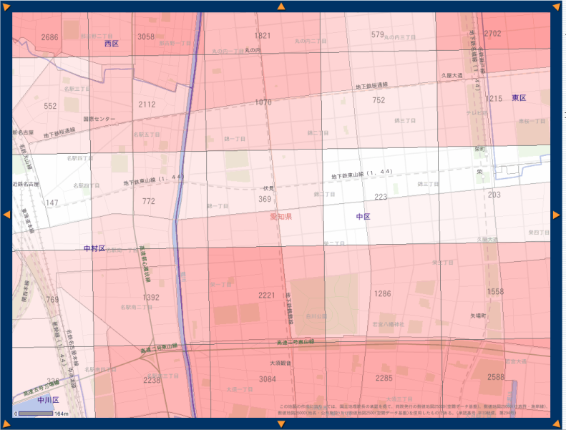
回帰分析の条件
老齢人口比率の算出には、1メッシュ(500㎡)あたりの人口(平成17年度)を使用
老齢人口比率＝65歳以上人口÷総人口
その他のデータは、今年3月～9月の月次データを使用

Slide 19
回帰分析の結果
絶対値で2を超えていたら統計的に有意！
回帰統計
重相関 R | 0.893126
重決定 R2 | 0.797674
補正 R2 | 0.791634
標準誤差 | 0.014708
観測数 | 70
 | 係数 | 標準誤差 | t
切片 | 0.255684 | 0.008639 | 29.59734
乗降客数 | 3.63E-06 | 2.56E-07 | 14.18703
老齢人口比率 | -0.7755 | 0.05326 | -14.5607
manaca使用割合=0.255684＋3.63E-06×(乗降客数)－0.7755×(老齢人口比率)
・乗降客数が多いほど使用割合が上がる
・老齢人口比率が高いほど使用割合が下がる

Slide 20
地域別の電子マネー利用頻度
（出所）日本銀行(2010)より作成

Slide 21
電子マネーを利用しない理由
利用する機会や必要がない
利用方法がわからない
使い過ぎが心配
利用手続きや操作が面倒
盗難や紛失が心配
電子マネーでの支払いが不安
利用できる店やサービスが限定
他の支払い方法が割引やポイントで有利

Slide 22
電子マネーの利用場所
（出所）野村総合研究所(2008)より作成

Slide 23
買い物で多く使用してもらうことへの課題と提言
簡便さや安全性のアピール
利用できることをもっと宣伝する
ビジネスマンや学生をターゲットに
高齢者層に、いかにmanacaを利用してもらうか
  敬老パスをmanacaに
利用可能場所の拡充
  駅構内を中心に
  manaca対応自動販売機の導入の促進
ポイント制度の充実
オートチャージ等、さらなる利便性の追求
相互利用開始までに利用者を確保
主に少額決済であることが交通系ICカードの特徴！

Slide 24
まとめ
交通系ICカードは、企業にとっても利用者にとっても多くのメリットがある
買い物として利用してもらうことが重要
  店舗ごとの利用割合の違いの理由
manacaの普及には課題の解決が必須条件
まだ導入してから間もないmanacaの今後の発展に期待したい

Slide 25
参考文献
岩田昭男(2005)『電子マネー戦争 Suica一人勝ちの秘密－魔法のカードの開発秘話と成功の軌跡－』中経出版.
竹内一正(2006)『Suica、Edy、ICOCA電子マネー・ビジネスのしくみ』ぱる出版.
竹内一正(2007)『電子マネーのすべてがわかる本－Suica PASMO Edy ICOCA PiTaPa－』ぱる出版.
椎橋章夫(2008)『Suicaが世界を変える JR東日本が起こす生活革命』東京新聞出版局.
佐藤郁夫(2010)「電子マネーの消費者行動－普及と決済の現状と課題－ 」『産研論集No.39』.

Slide 26
参考ホームページ
名古屋市交通局
http://www.kotsu.city.nagoya.jp/
JR東日本旅客鉄道株式会社
http://www.jreast.co.jp/
野村総合研究所
http://www.nri.co.jp/
総務省統計局
http://www.stat.go.jp/
日本銀行
http://www.boj.or.jp/
TKCグループ
http://www.tkc.jp/

